Slide 1
Android 系统架构介绍 Android 系统启动流程和系统日志介绍 Android 稳定性问题定界定位三板斧

Slide 2
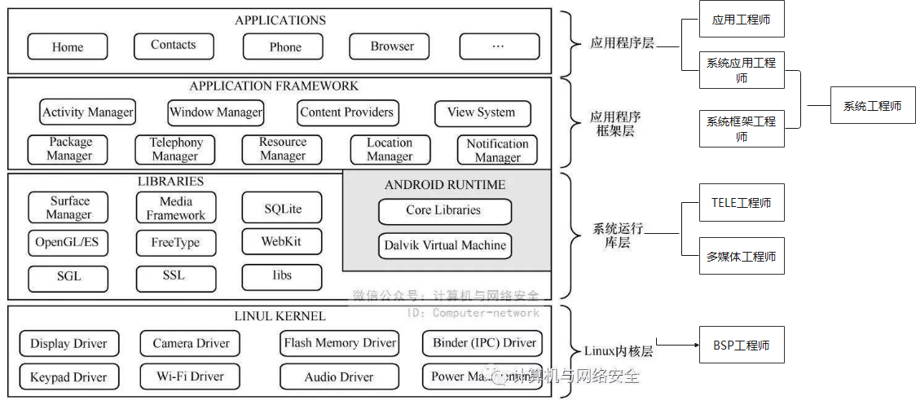
Android系统架构图

Slide 3
Android 启动相关img文件解析
启动相关的img文件为：bootloader.img、boot,img、ramdisk.img、system.img、userdata.img等
1 bootloader.img:引导程序，主要作用是引导linux内核
2 boot.img:linux内核，在android的情况下，包括limux内核镜像zimge和ramdisk.img.
3 ramdisk.img: 一个分区镜像文件，他会在kernel启动的时候，以只读的方式被mount,这个文件包含了/init以及init.rc等一些配置文件，这个ramdisk被用来调用init,以及把真正的root file system mount起来
4 system.img: 包含了android整个系统，android的framework、application、配置文件和字体等，都会被挂接到/system目录上，包含了系统中所有的二进制文件
5 userdata.img：userdata.img将会被挂载到/data目录下，包含了所有应用相关的配置文件以及用户相关的数据

Slide 4
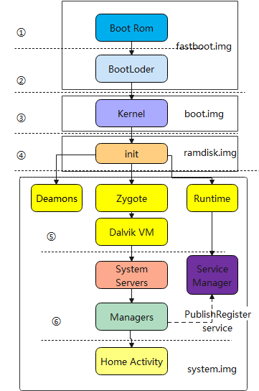
Android启动流程

Slide 5
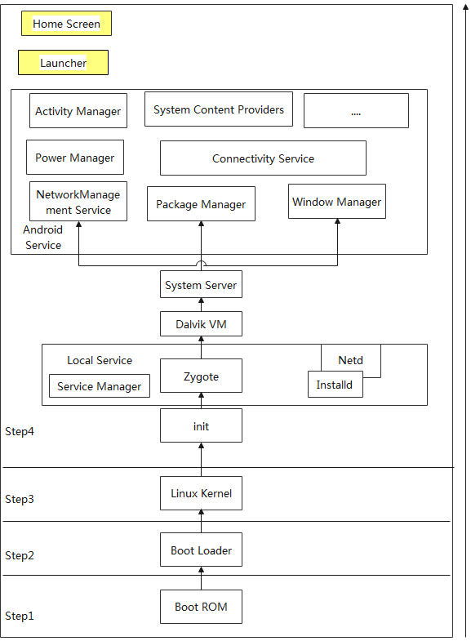
1. 系统加电，执行bootloader。Bootloader负责初始化软件运行的最小硬件环境，最后加载内核到内存
2. 内核加载到内存后，进入内核引导阶段，在内核引导的最后，调用start_kernel进入内核启动阶段。start_kernel最终启动用户空间的init程序
3. init负责解析init.rc配置文件，开启系统守护进程。2个最重要的守护进程是zygote进程和serverManager进程。zygote是android启动的第一个Dalvik虚拟机，ServiceManager服务是Binder通信的基础
4. zygote虚拟机启动子进程system_server，在system_server中启动了核心系统服务，并将系统服务添加到ServiceManager中，然后系统进入SystemReady状态
5. 在SystemReady状态，ActivityManagerService与zygote中的socket通信，通过zygote启动home应用，进入系统界面
从步骤3开始, init启动后，上层的实现
1. init启动的核心Daemon服务包括Android的第一个Dalvik虚拟机Zygote
2. zygote定义一个socket,用于接受ActivityManangerService启动应用的请求
3. zygote通过fork系统调用创建system_server进程
4. 在system_server进程中，将会启动系统核心服务以及其他服务
5. 系统服务启动后会注册到ServiceManager中，用于Binder通信
6. ActivityManagerService进入systemReady状态
7. 在systemReady状态,ActivityManangerService会与zygote的Socket通信，请求启动Home
8. zygote收到AMS的连接请求后，执行runSelectLoopMode处理请求
9. zygote处理请求会通过forkAndSpecialize启动新的应用进程，并最终启动Home

Slide 6
Android启动流程-BootRom&BootLoder
BootROM:按下电源后，引导芯片代码从预定义的地方（固化在ROM）开始执行
加载引导程序到RAM,然后执行引导程序（BootLoder）（类似PC BIOS功能，这一步由芯片厂商负责设计和实现）
BootLoder引导程序： BootLoder有很多，最常见的就是uboot和LK（little kernel小系统）他是操作系统运行之前运行的一段程序。主要是检查RAM，初始化软件运行所需要的最小硬件环境，操作系统映像文件拷贝到RAM中，然后跳转到内核的入口处去执行（这一步由芯片厂商负责设计和实现）

Slide 7
Android启动流程-kernel
Android使用linux kernel，手机通过BootLoader加载boot.img,包含内核，基本文件系统
Kernel启动结束开始init的log：kernel init end,jump to execute /init
调用的是kernel/init/main.c的start_kernel()函数：
Setup_arch():主要做一些板级初始化，CPU初始化，tag参数解析 ，u-boot传递的cmdline解析，简历mmu工作页表，初始化内存布局，调用mmap_io建立GPIO、IRQ,UART,以及其他外设的静态映射表，对时钟，定时器，uart进行初始化
Sched_init():初始化每个处理器的可运行队列，设置系统初始化进程即0号进程
Softirq_init():内核的软中断机制初始化函数
console_init():初始化系统的控制台结构
Rest_init():调用kernel_thread()创建1号内核线程，调用schedule()函数切换到1号进程

Slide 8
Android启动流程-init
启动init进程（pid1）,他是所有用户进程的 鼻祖。将kernel启动过程中创建好的文件系统框架mount到相应目录，之后对init.rc文件进行解析，启动服务。执行命令和按其中的配置语句执行相应功能
Init进程会孵化出ueventd、logd、healthd、installd、adbd、lmk等用户守护进程
Init进程还启动servicemanager、surfaceflinger等。（注册服务添加服务，获取服务，所有的service使用前都必须先在servicemanager中进程注册）
Init进程孵化出zygote进程。（zygote进程是android系统的第一个java进程（即虚拟机进程），zygote是所有java进程的父进程）

Slide 9
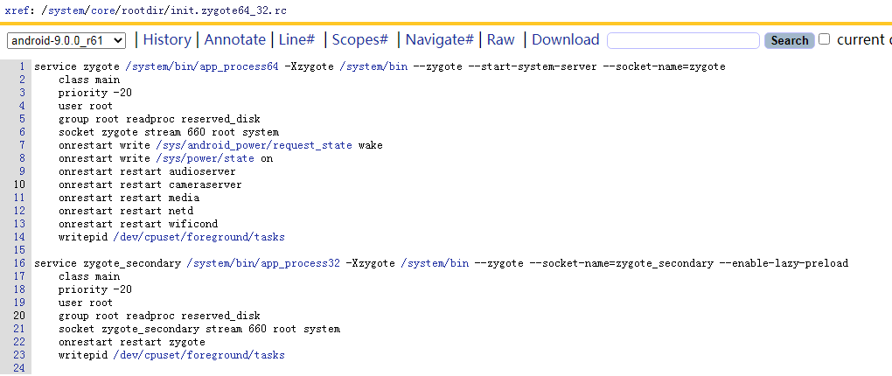
Android 启动流程-启动zygote
Init.rc中会根据ro.zygote参数启动不同的zygote
Adb shell getprop ro.zygote获取
--start-system-server:是否启动system-server
--enable-lazy-preload:是否预加载资源
--abi-list:获取abi列表
--socket-name:获取socket连接名称（默认zygote）

Slide 10
Android启动流程-启动zygote
Zygote启动，以kernel log中的 init:starting service zygote为启动
代码： frameworks/base/cmds/app_process/app_main.cpp
代码中main函数主要通过启动zygote的参数对虚拟机
1 set_process_name将自己的进程名字修改为zygote
2 调用androidruntime的start函数（代码： frameworks/base/core/jni/AndroidRuntime.cpp ）
打印关键log：>>>>>> START com.android.internal.os.ZygoteInit
打印关键event log “boot_progress_start”
3 startVM调用art相关代码启动VM虚拟机，startReg向虚拟机注册jni函数
4 通过callstaticVoidMethod调用zygoteInit.main函数

Slide 11
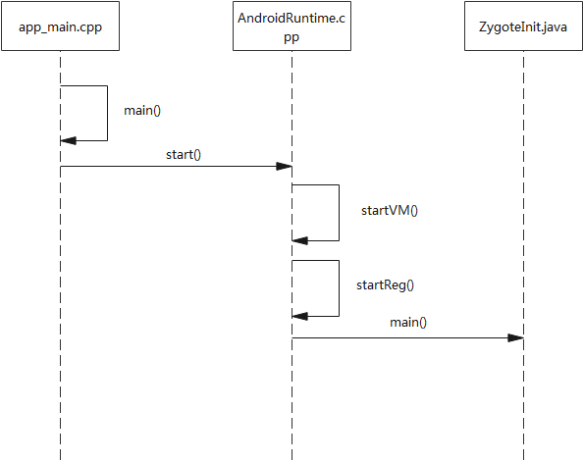
Android启动流程-启动zygote

Slide 12
Android启动流程-zygote进入java层
1表示java层启动的systrace标志：
bootTimingsTraceLog.traceBegin(“ZygoteInit”)
2 registerServerSocketFromEnv:创建了一个名为”zygote”的Server端的Socket，它用来等待ActivityManagerService请求Zygote来创建新的应用程序进程
3 preload:通过preload预加载类和资源
4 gcAndFinalize:调用多次 gc，后面开始fork新的进程，保证fork出来的新进程虚拟机中没有zygote进程残留的垃圾
5 startSystemServer:启动system_server forkSystemServer()
6 runSelectLoop循环，等待socket连接，fork新的应用进程（新应用进程启动时，调用Process.java的start方法，会通过socket连接给zygote进程发送命令来启动新的进程）

Slide 13
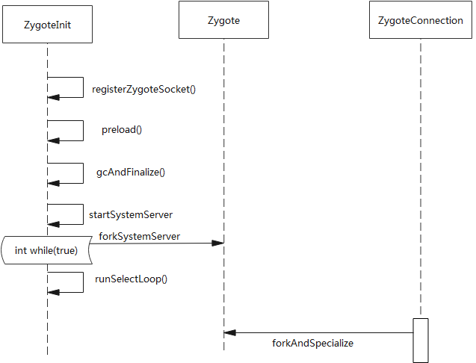
Android启动流程-zygote进入java层

Slide 14
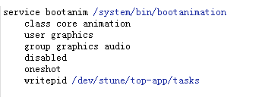
Android启动流程-开机动画
开机logo
静态
Init执行console_init_action显示开机logo
开机动画
动态
配置 frameworks/base/cmds/bootanimation/bootanim.rc
Init解析bootanim.rc, service的名字是bootainim,disable参数说明bootainim的服务时disable的，因此init进程在启动时候不会主动启动bootanimation

Slide 15
Android启动流程-开机动画启动
开机动画启动
Surfaceflinger做为一个service在init进程中启动
frameworks/native/services/surfaceflinger/surfaceflinger.rc
service surfaceflinger /system/bin/surfaceflinger
class core animation
Surfaceflinger的入口main()
frameworks/native/services/surfaceflinger/main_surfaceflinger.cpp
最终调用Surfaceflinger::init()->startPropertySetThread::Start()
Property_set(“service.bootanim.exit”, “0”);
Property_set(“ctl.start”, “bootanim”);
Surfaceflinger设置系统属性ctl.start为bootanim
Init监听控制字ctl. 属性修改，调用handleControlMessage启动bootanimation
Bootanimation进入main函数，启动消息循环，循环播放开机动画

Slide 16
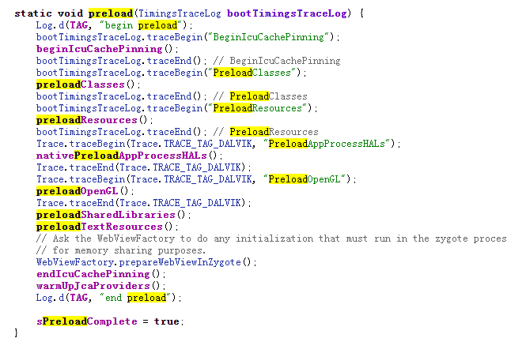
Android启动流程-preload
ZygoteInit.java： preload
1 BeginIcuCachePinning 各个国家的unicode标准的本地化格式，比如数字，时间和信息的显示格式等
2 preloadClassed预加载4000多个常用java类，列表：system/etc/preloader-classes
3 preloadResources预加载常用资源：drawable,颜色等
4 预加载opengl,共享库，字体等其他资源

Slide 17
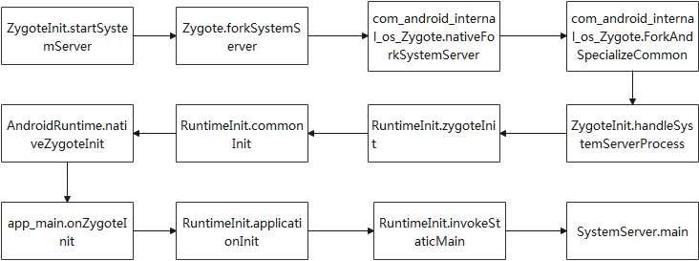
Android启动流程-system_server
ZygoteInit最后，通过forkSystemServer分裂出system_server进程，然后进入runSelectLoop循环，等待socket连接fork新的应用进程
forkSystemServer中设置了systemserver类名，调用到systemserver.main()流程如下

Slide 18
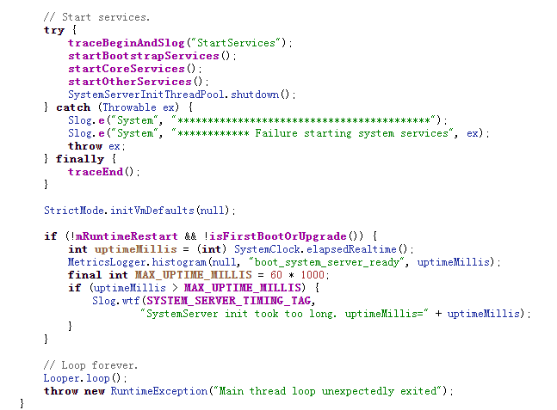
Android启动流程-system_server
System.main调用new SystemServer().run开始很多重要系统服务的启动：ams,pms等
Looper.prepareMainLooper:创建主线程消息循环
System.loadLibrary(“android_servers”)加载native services
createSystemContext():创建上下文环境
startBootstrapServices():启动基础服务
startOtherServices():启动核心服务
startOtherServices():启动其他服务
Looper.loop():进入消息循环
开始标志：Enter the Android system server!
Eventlog:boot_process_system_run

Slide 19
Android启动流程-AMS
AMS启动主要是创建四大组件的管理对象以及一些内部对象，以及初始化cpu统计相关信息
AMS启动完成后，systemserver中继续调用mActivityManagerService.setSystemProcess();
将AMS服务添加到servicemanager中ServiceManager.addService(Context.ACTIVITY_SERVICE,this,true);
后续其他模块就可以通过servicemanager获取AMS服务了

Slide 20
Android启动流程-PMS
PackageManagerService是启动过程中比较耗时的阶段，主要是针对设备中的应用进行扫描，并建立合适的数据结构以管理诸如package信息，四大组件信息，权限信息等各种信息
起始点eventlog: boot_progress_pms_start
System目录扫描完成：boot_progress_pms_system_scan_start
Data目录扫描完成： boot_progress_pms_data_scan_start
扫描结束： boot_progress_pms_scan_end
PMS:boot_progress_pms_ready

Slide 21
Android启动流程-AMS Ready
SystemServer.startOtherService启动各种服务，进入PHASE_SYSTEM_SERVICES_READY(500)状态，调用各个服务的systemReady方法，通过各个服务系统已经就绪。最后调用了mActivityManagerService.systemReady方法
1 打印eventlog boot_progress_ams_ready
2 通过goingCallback.run回调systemserver中，进入启动阶段PHASE_ACTIVITY_MANAGER_READY(550)完成剩余初始化工作（包括启动systemui）然后系统进入PHASE_THIRD_PARTY_APPS_CAN_START(600)阶段
3 启动persistent类型应用startPersistentApps
4 启动launcher(com.android.settings/.FallbackHomes)

Slide 22
Android启动流程-启动home和开机动画停止
Android 7.0添加了DirectBoot特性，对用户数据进行了分别加密存储，在用户解锁前，只有部分应用可以启动，并且只能访问特定的数据区
Launcher的android:directBootAware为false,Settings的android:directBootAware为true,且fallbackhome在category中配置了home属性，所以只有fallbackhome（一个空的activity）可以在direct boot模式下启动
系统启动完成（收到广播ACTION_USER_UNLOCKED）后， fallbackhome退出，会重新启动HomeActivity，才启动launcher
后续流程：
1 fallbackhome启动完成，主进程空闲后会调用AMS的activityIdle方法
2 调用enableScreenAfterBoot（打印eventlog:boot_progress_enable_screen）
3 systemui和锁屏启动完成后，WMS通过binder，调用surfaceflinger.transact(Ibinder.FIRST_CALL_TRANSACTION,//BOOT_FINISHED)
调用surfaceflinger中的bootFinished()设置service.bootanim.exit为1，Bootanimation在checkExit()中判断退出开机动画（打印eventlog:sf_stop_bootanim）
4 wms(打印eventlog:wm_boot_animation_done)标志启动流程完成（开机动画结束，进入锁屏界面）
5 如果手机未设密码，系统发送ACTION_USER_UNLOCKED广播，fallbackhome finish后，启动launcher

Slide 23
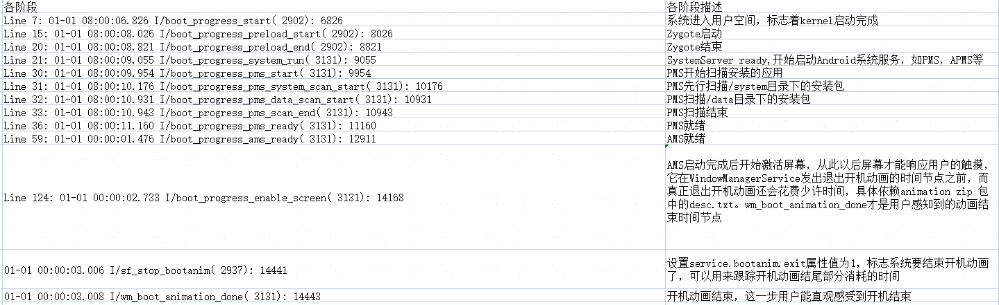
Android启动流程-各阶段时间

Slide 24
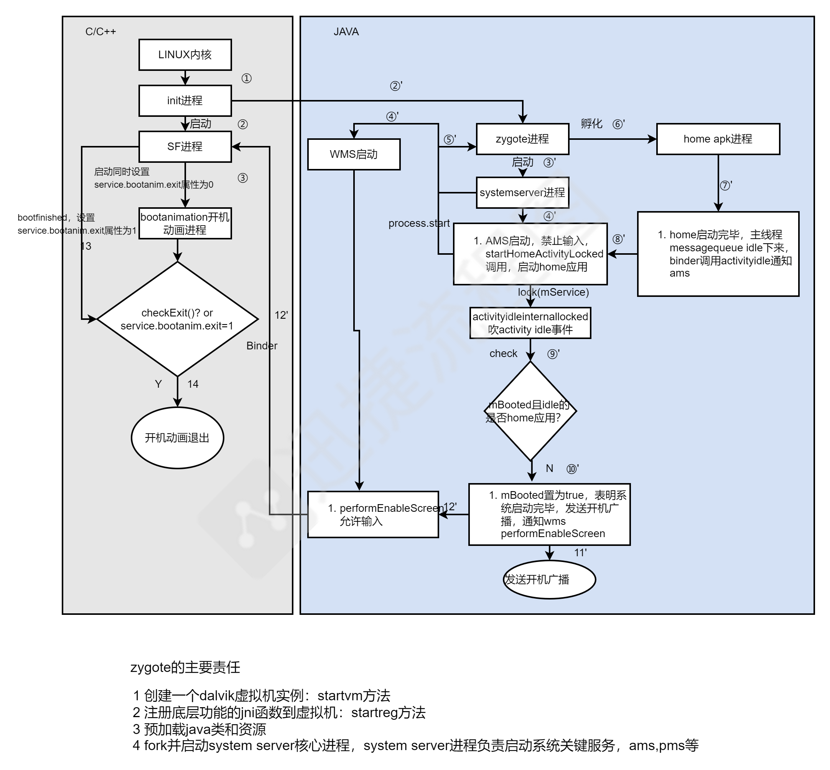
启动流程总结

Slide 25
Android LOG简介
Android的log系统是独立于linux内核的log系统的
Linux内核通过printk打印的log信息，这些log希尔到了/dev/kmsg文件中，在shell终端可以通过dmesg命令查看这些log信息
Android框架则是通过Logger驱动打印log信息，这些log并没有归并到kmesg文件中，而是单独存储，位于/dev/log目录下，在shell终端可以通过logcat命令来查看
1 dmesg log抓取
通过dmesg命令抓取linux内核的log信息（部分系统需要先执行adb root） adb shell dmesg>dmesg.txt
2 android系统log抓取
Log分为了四类，不同的类别记录不同的log信息
Main-大部分应用级别的log信息
Events-系统事件相关的log信息
Radio-无线、电话相关的log信息
System-低级别的系统调试log信息

Slide 26
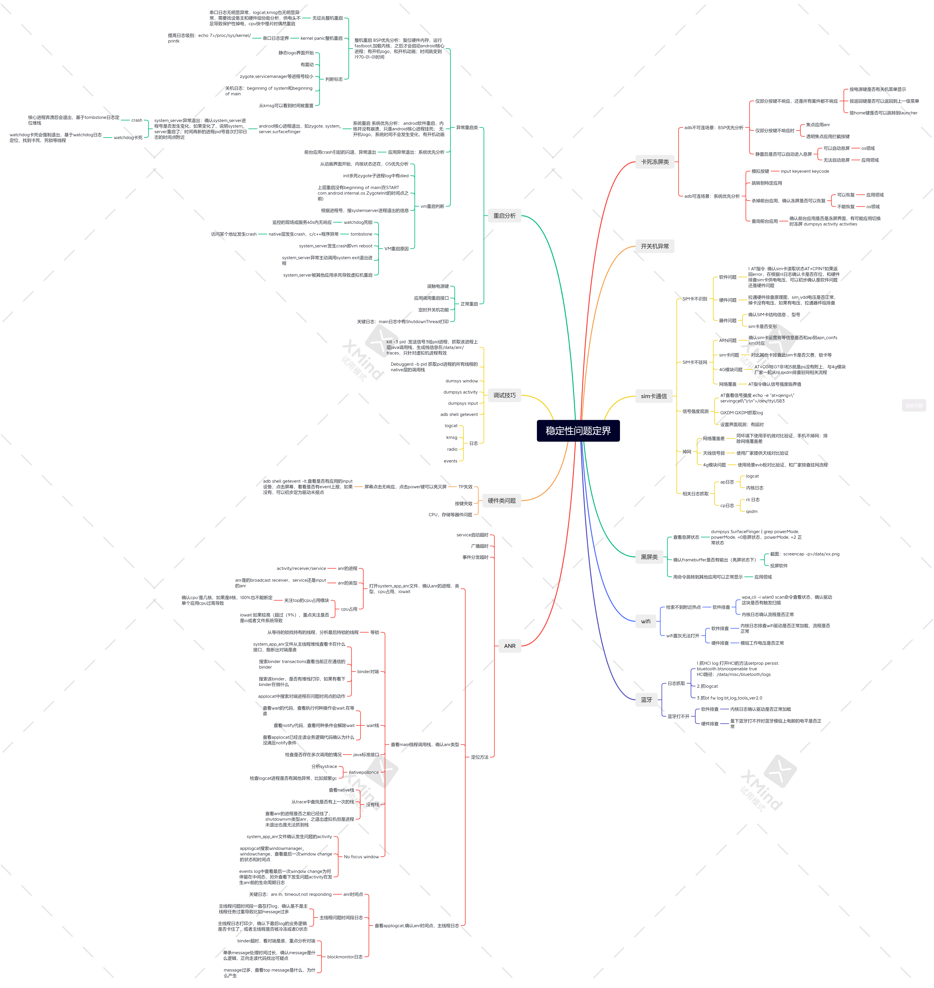
稳定性问题定界三板斧

